Slide 1
Звіт групи ПМЛ-41 про проходження педагогічної практики

Slide 2
Група ПМЛ-41 проходила педагогічну практику у двох школах міста Івано-франківська- СШ №3 та №23 під керівництвом методистів проф. Лесюка М.П., проф. Ґрещука В.В., доц.Скрипник М.В., доц. Спатар І.М., доц Курінної Н. С., доц Процюк Л.Б. , доц. Пославської Н. М., доц. Лазарович О. М., викл. Мурейко А. Б.

Slide 3
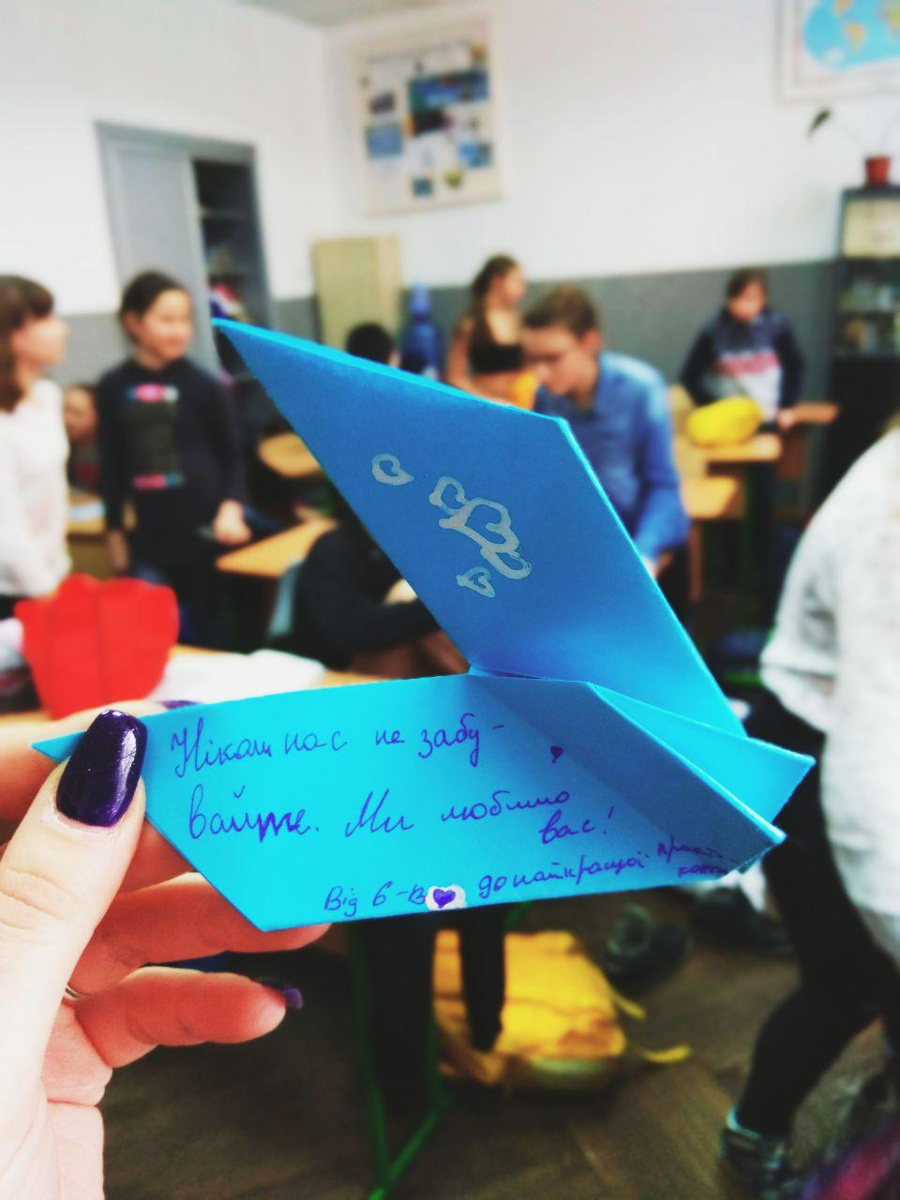
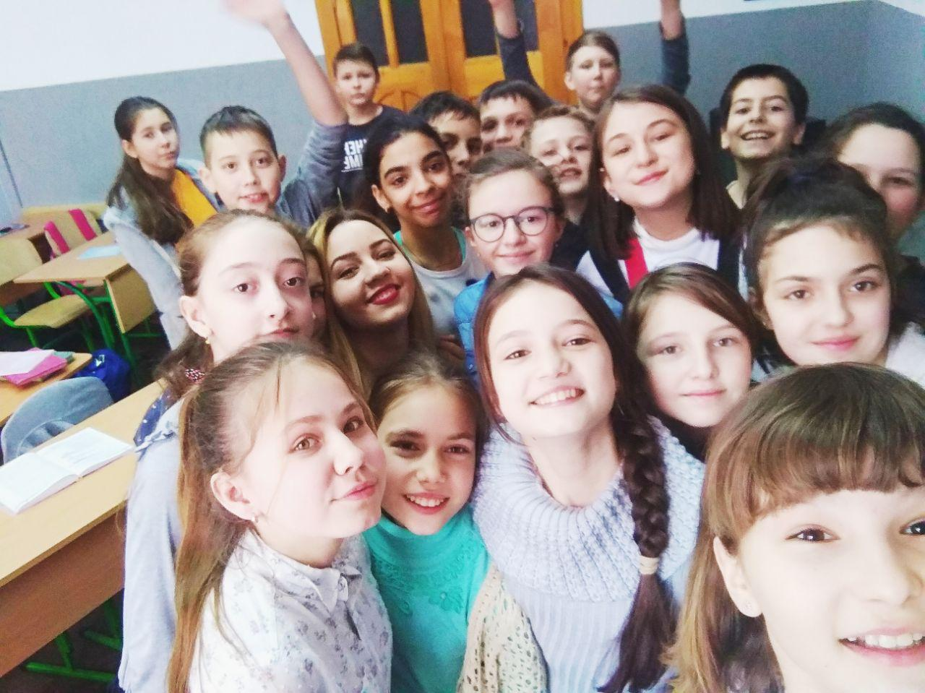
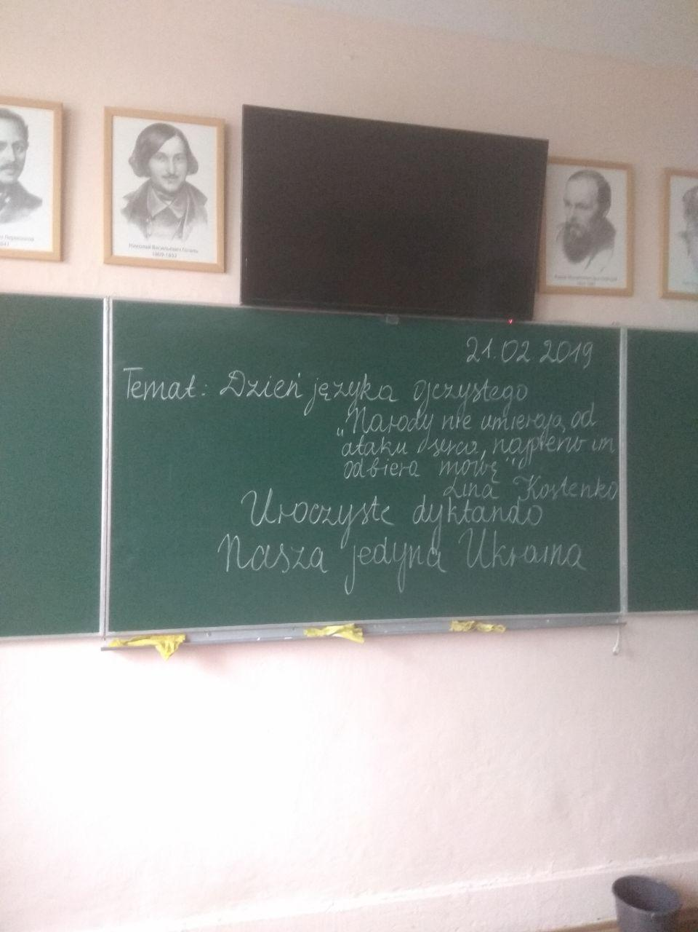
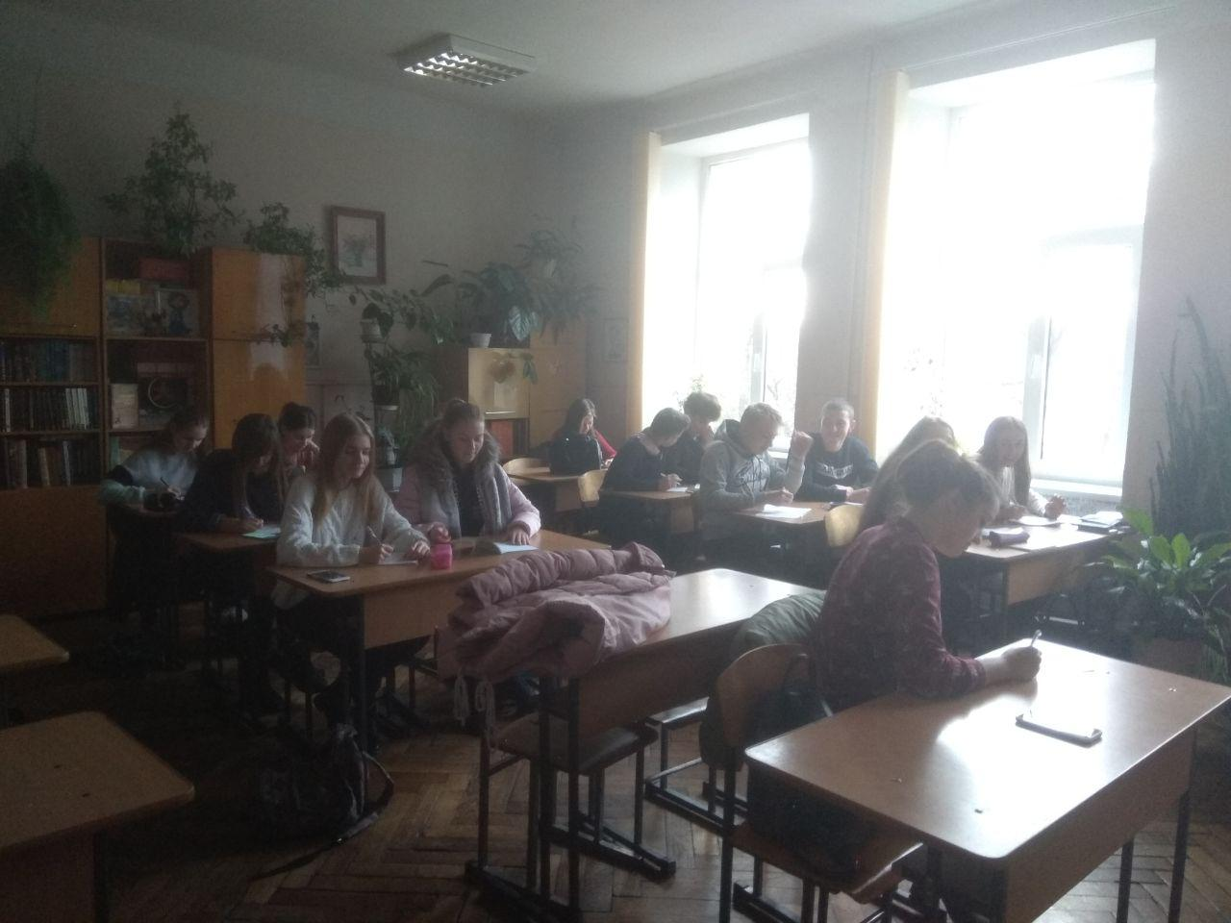
6-В так полюбили свого вчителя,
що подарували їй оригамі
із словами любові
11-В під наглядом
Христини Гарват пише диктант

Slide 4
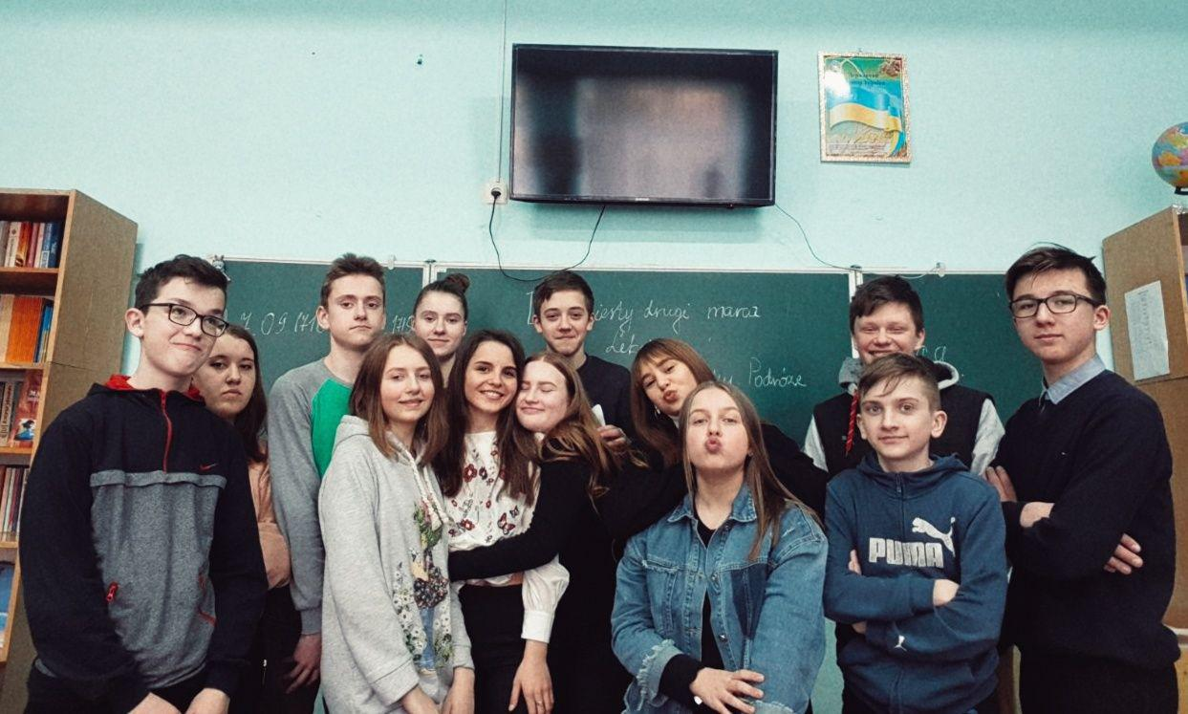
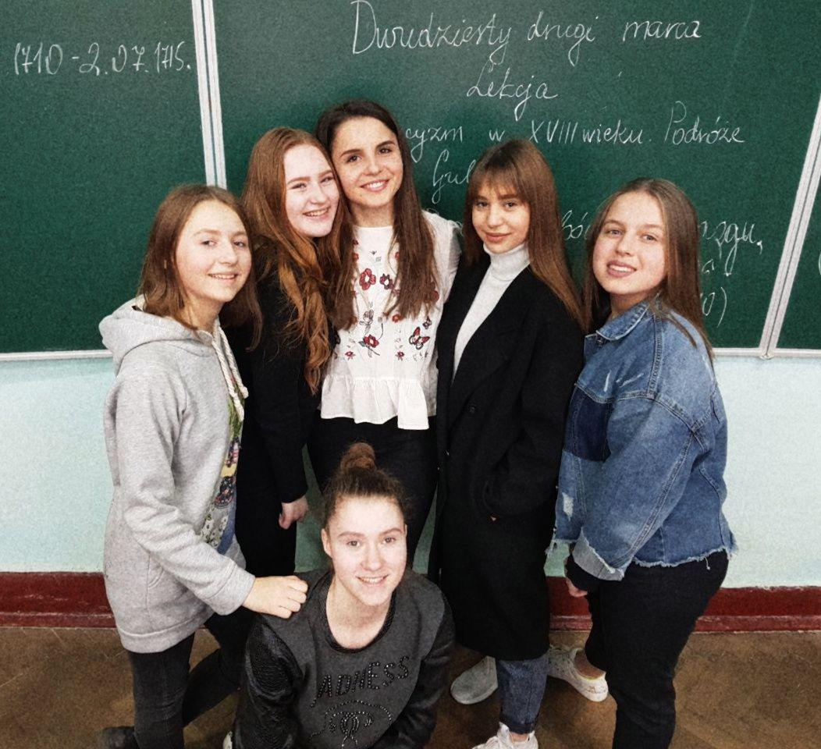
Любов Стоцька зі своїм
9-В класом

Slide 5
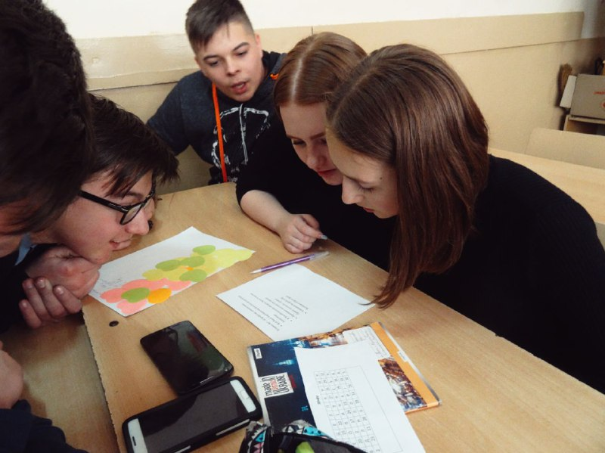
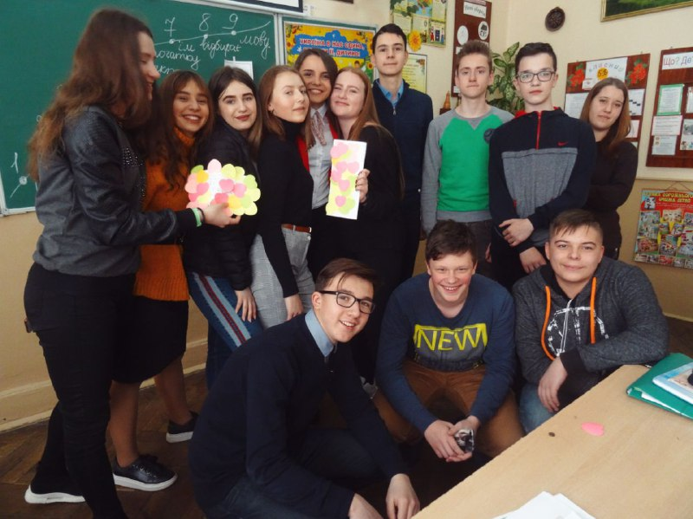
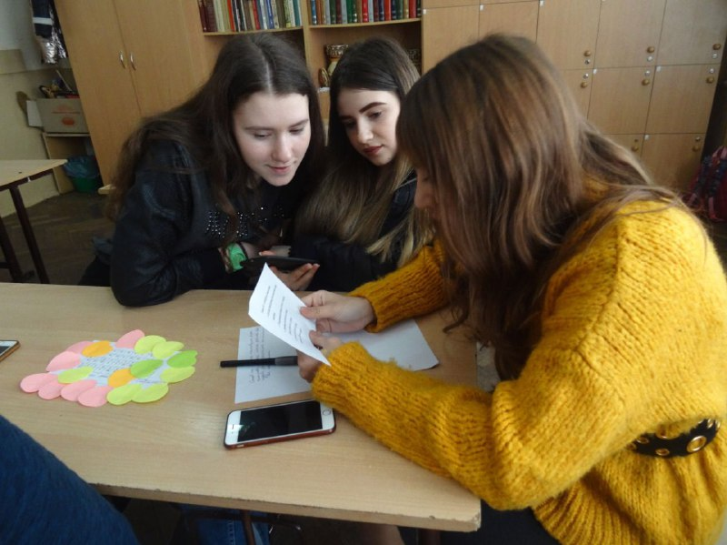
Сходження на ФІЛОЛОГІЧНИЙ ОЛІМП. 9-В клас. Позакласний захід підготувала Любов Стоцька

Slide 6
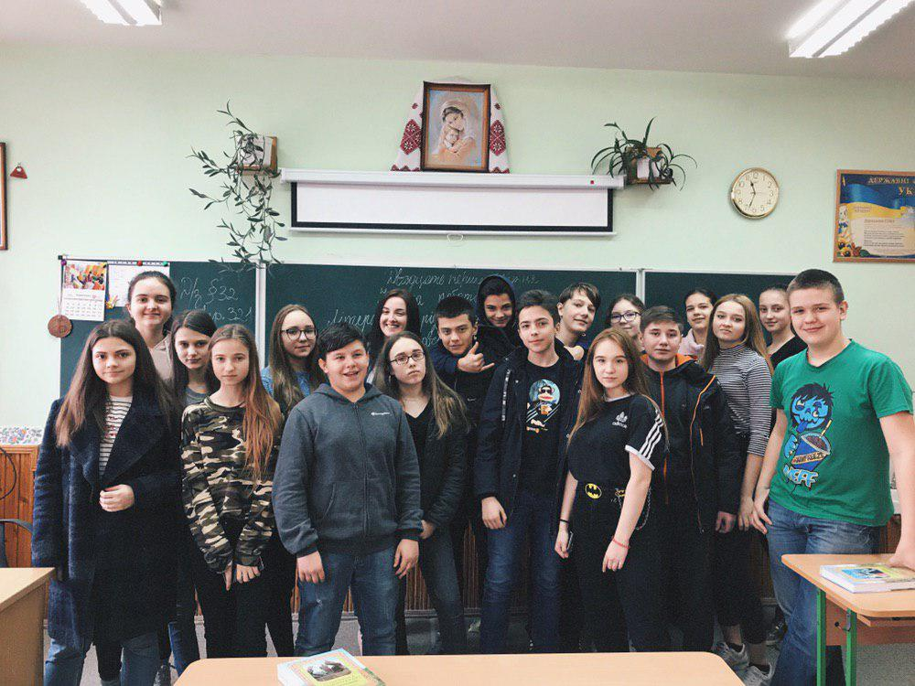
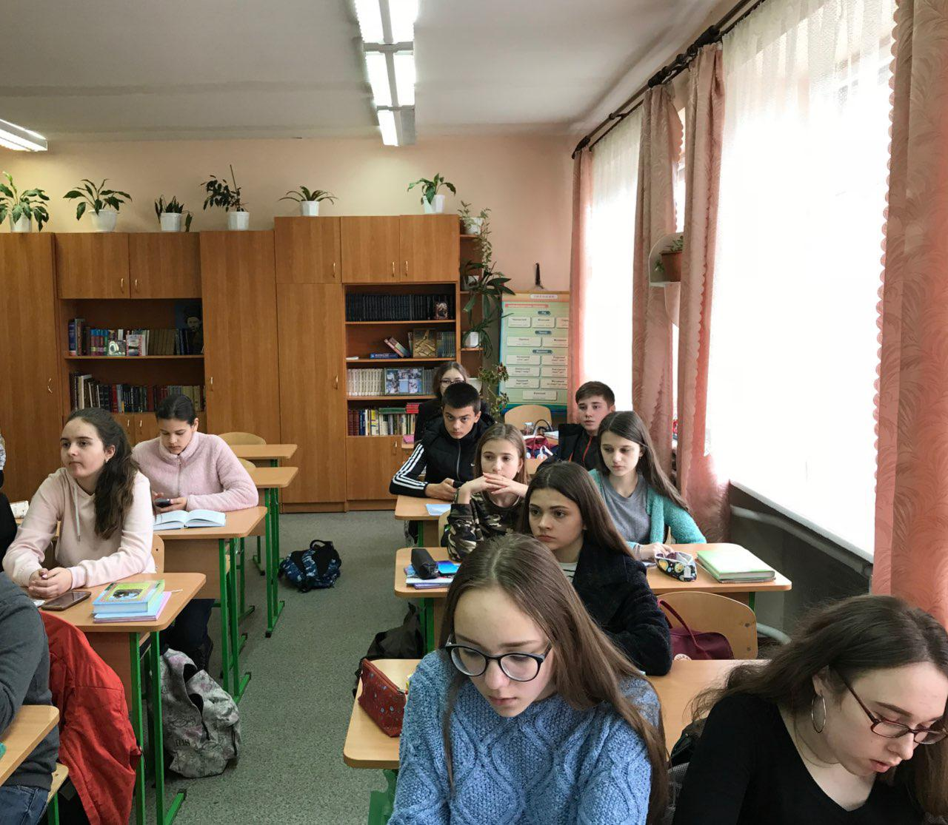
Оксана Острижнюк серед учнів 8-Б класу
Перегляд буктрейлера до
оповідання О. Довженка

Slide 7
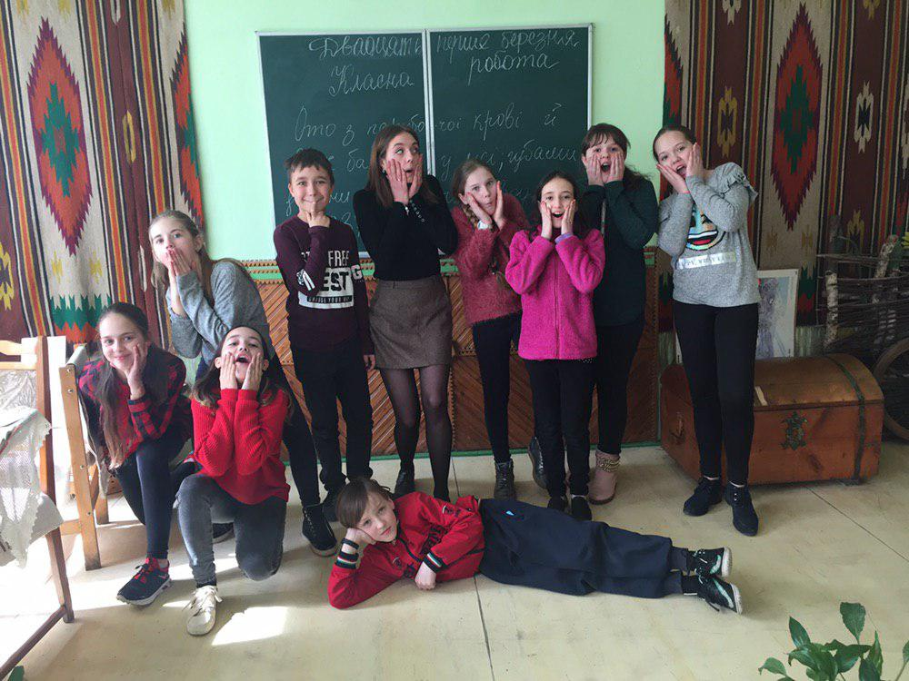
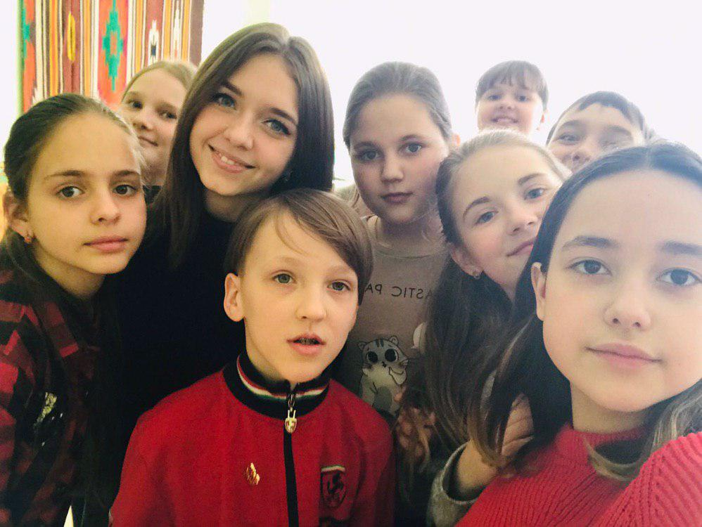
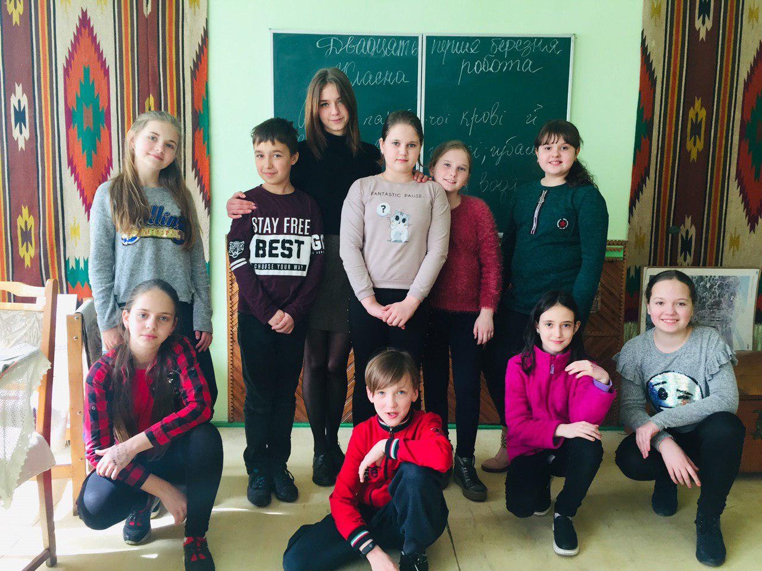
Наталя Микитюк з 5-Д класом

Slide 8
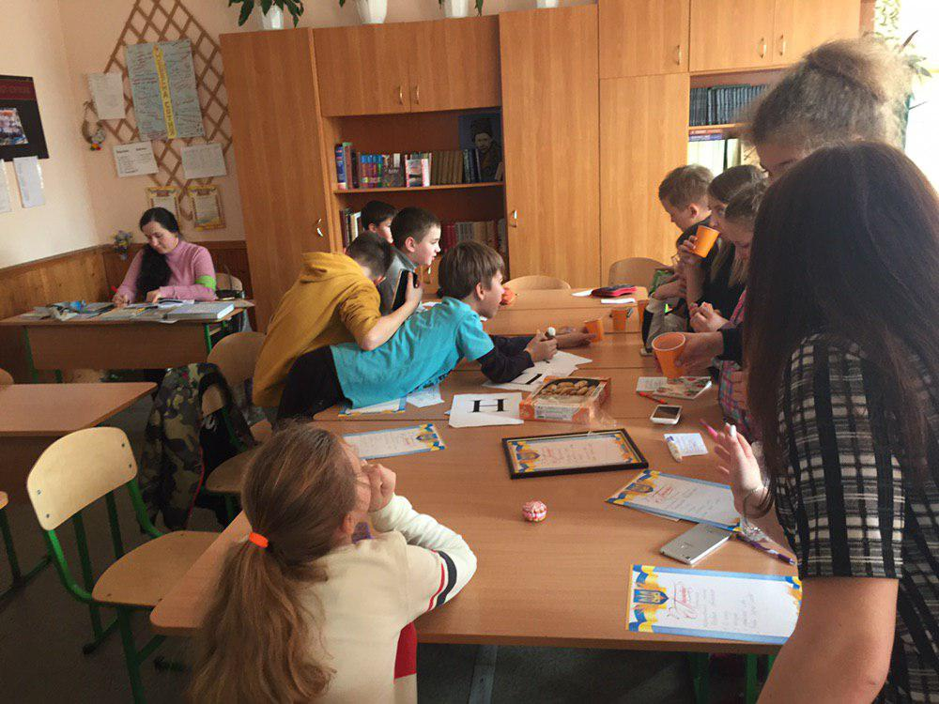
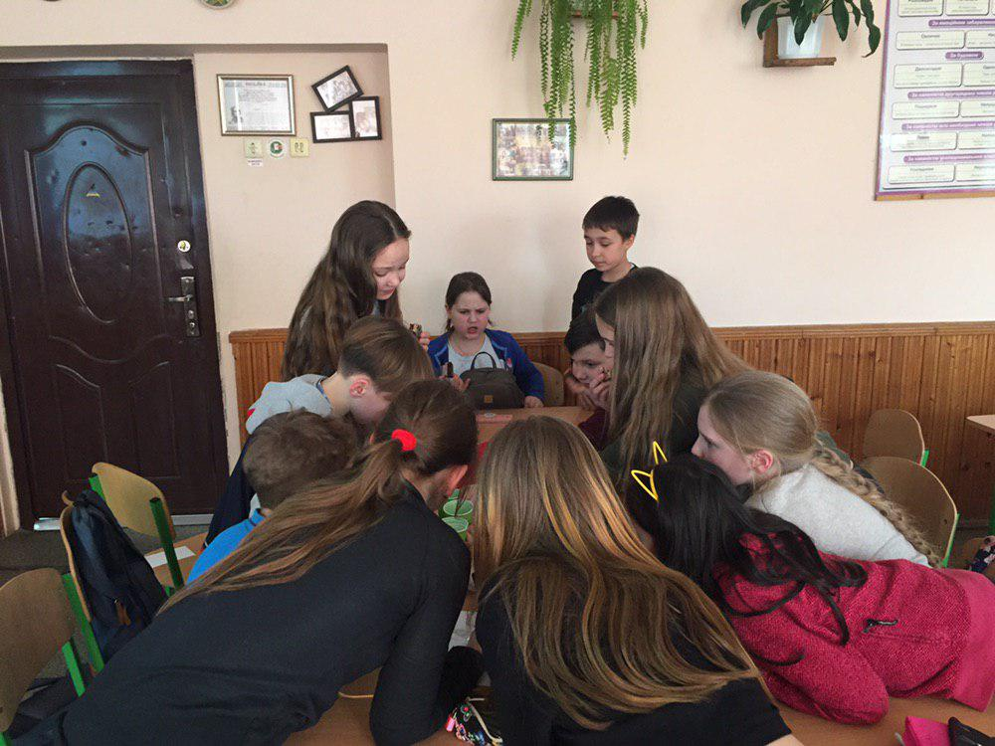
Брейн-ринг серед учнів 5-Д класу
«Хто найкращий знавець мови?»

Slide 9
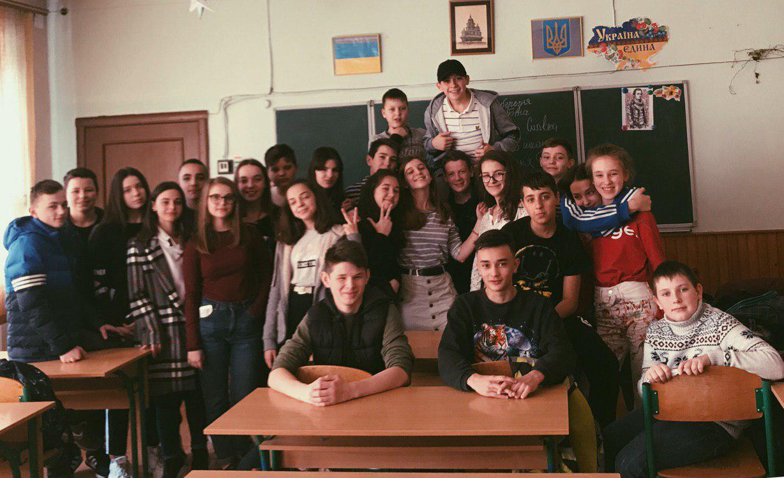
Тетяна Сіщук на одній хвилі з 8-Д класом

Slide 10
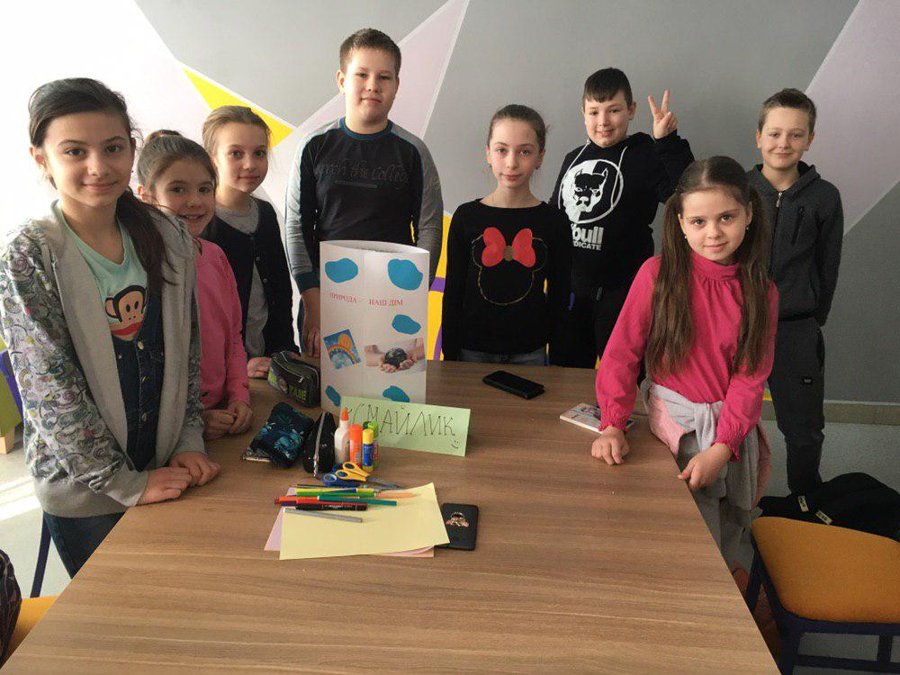
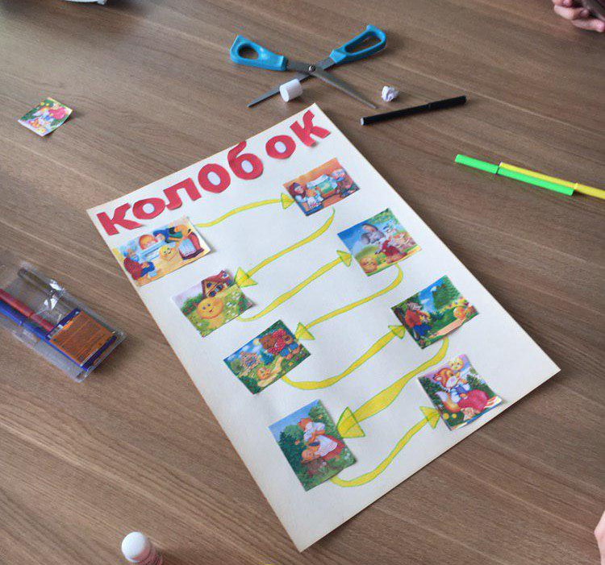
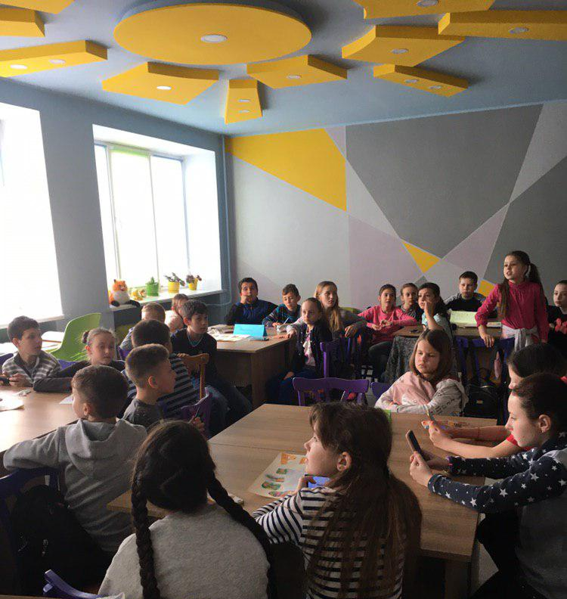
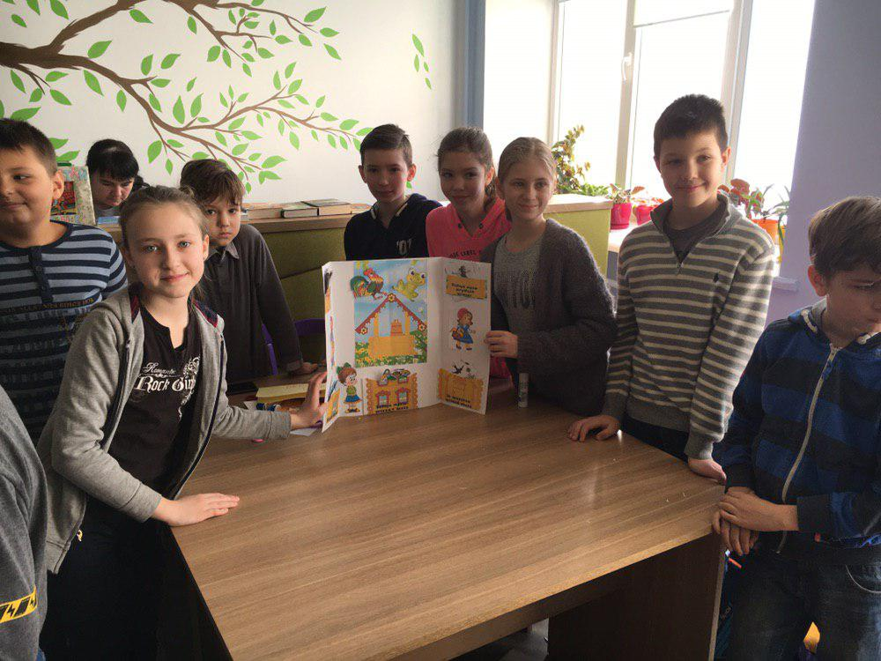
У сучасній бібліотеці 5-В
виготовляв лепбуки разом
зі своїм вчителем
Іриною Мосорко

Slide 11
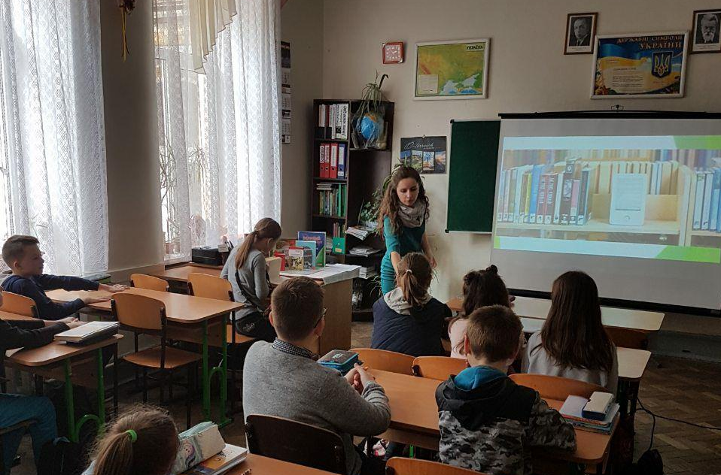
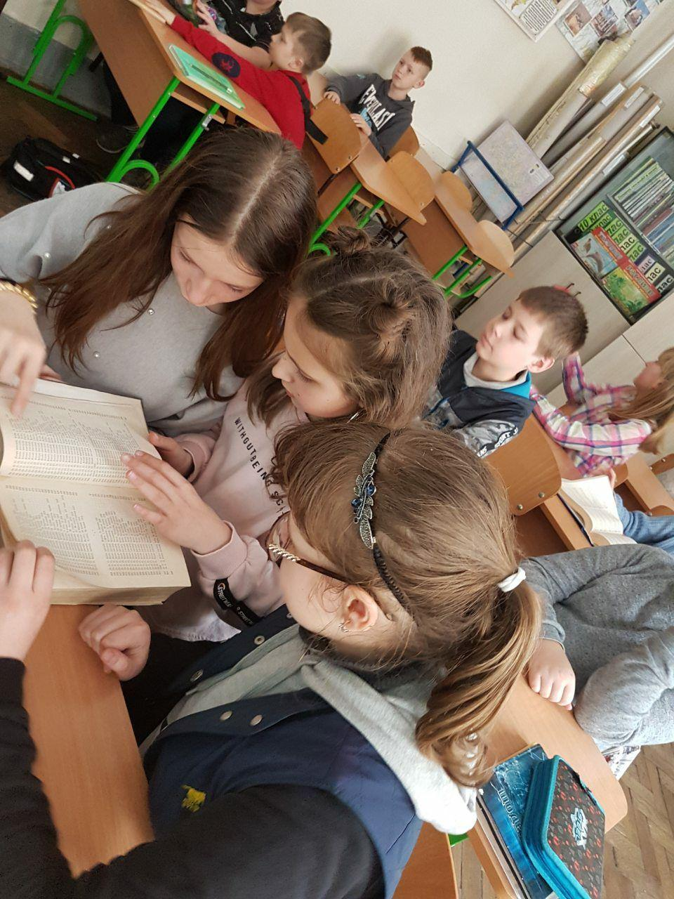
Виховний захід Марії Косьмій у 5-Д класі за темою ""Книга вчить, як на світі жить"

Slide 12
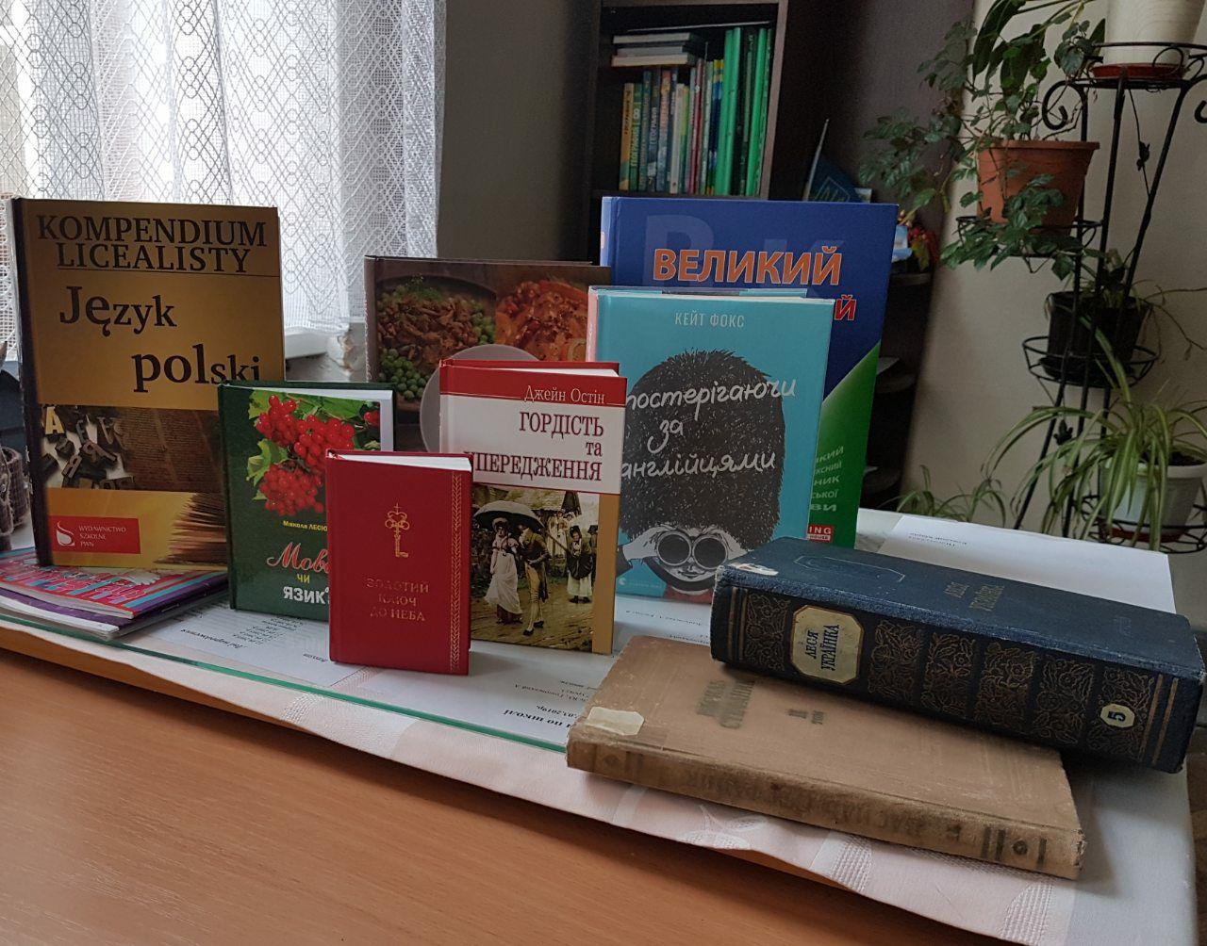
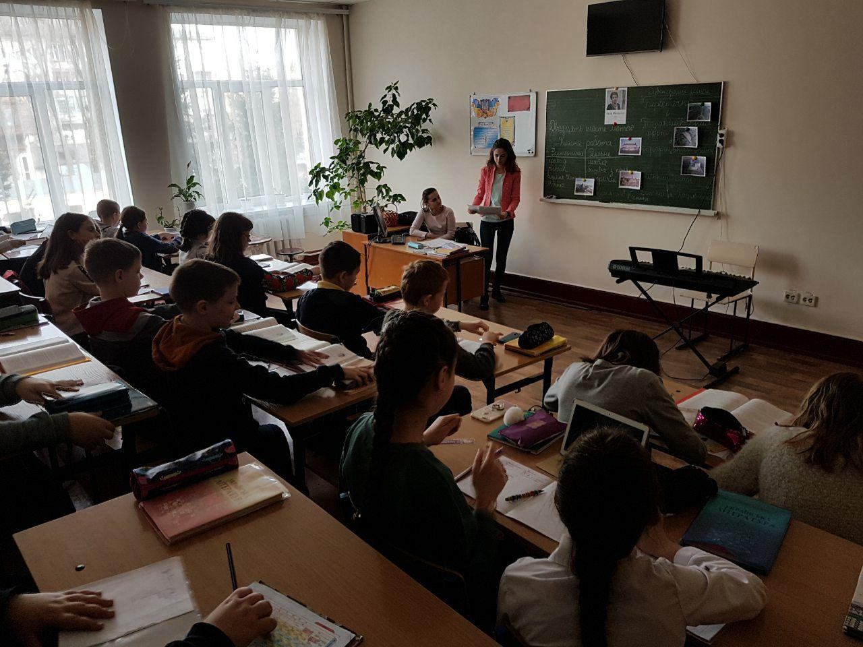
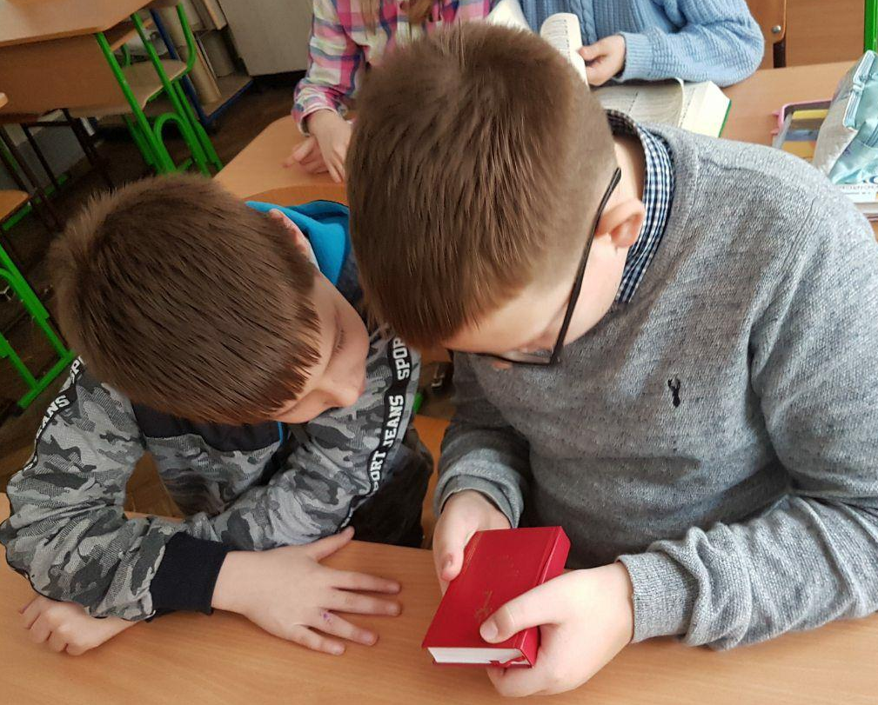
5-Д на уроці української літератури

Slide 13
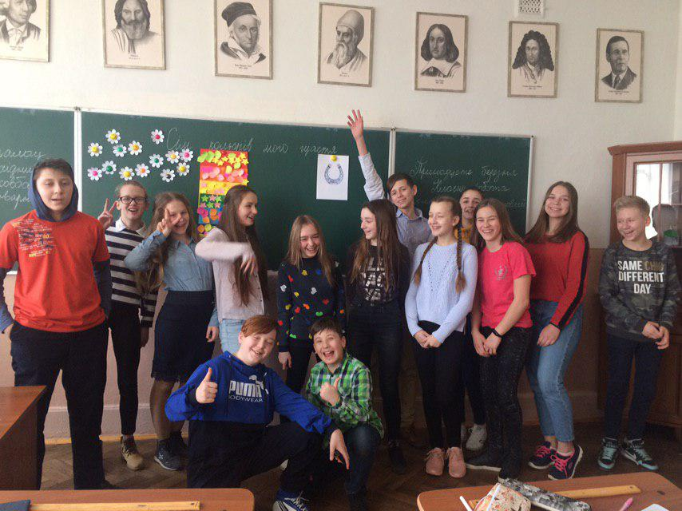
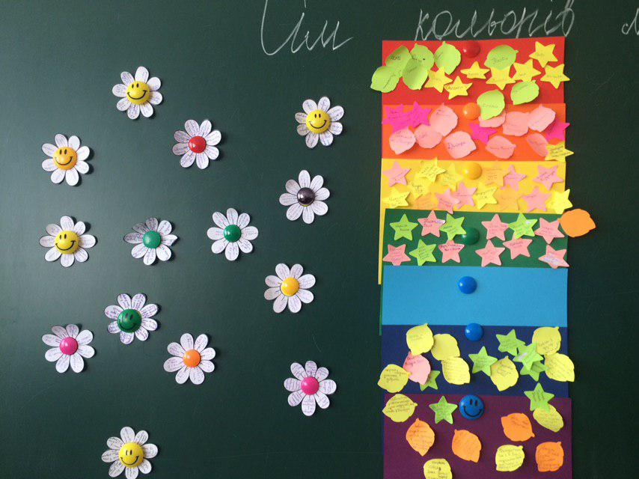
Виховний захід Олександри Мельник
«Сім кольорів мого щастя», 7-Б

Slide 14
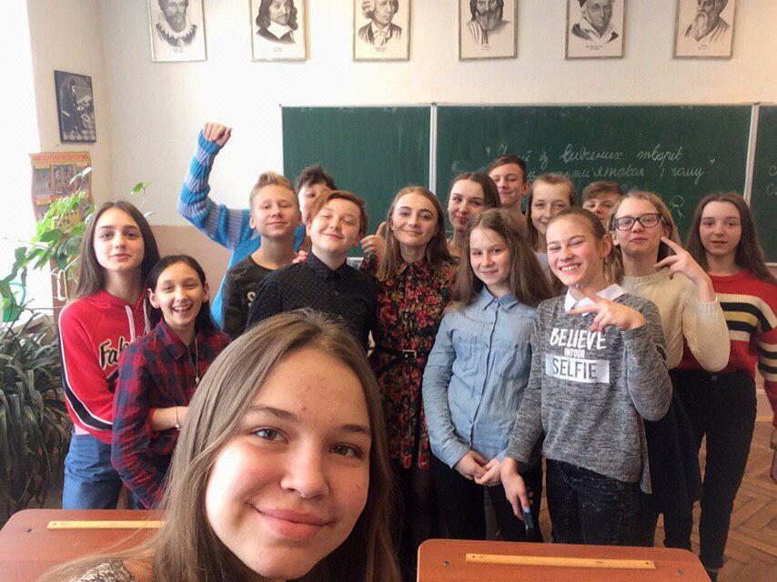

Slide 15
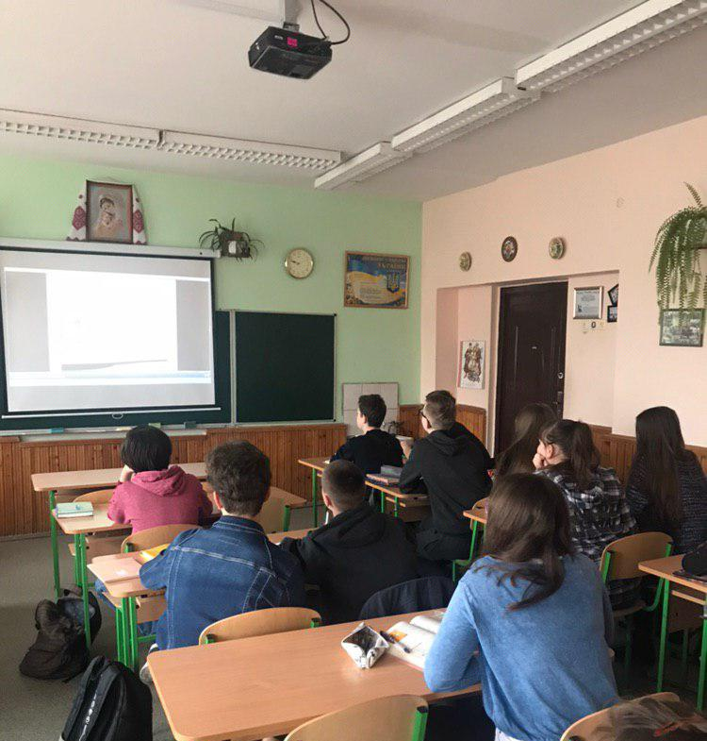
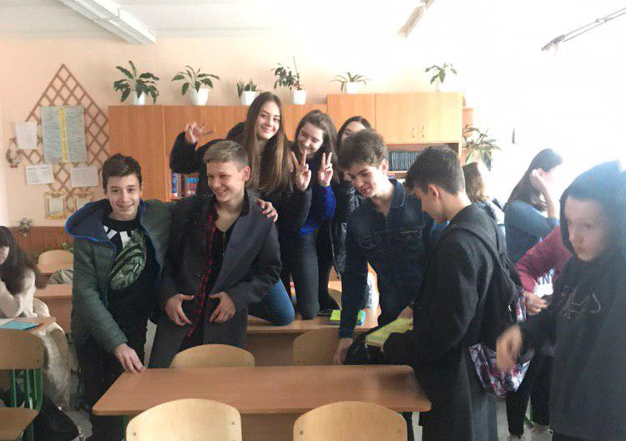
Учні позують для фото
під час перерви
Перегляд фільму у 8-А
разом із Діаною Кушнір

Slide 16
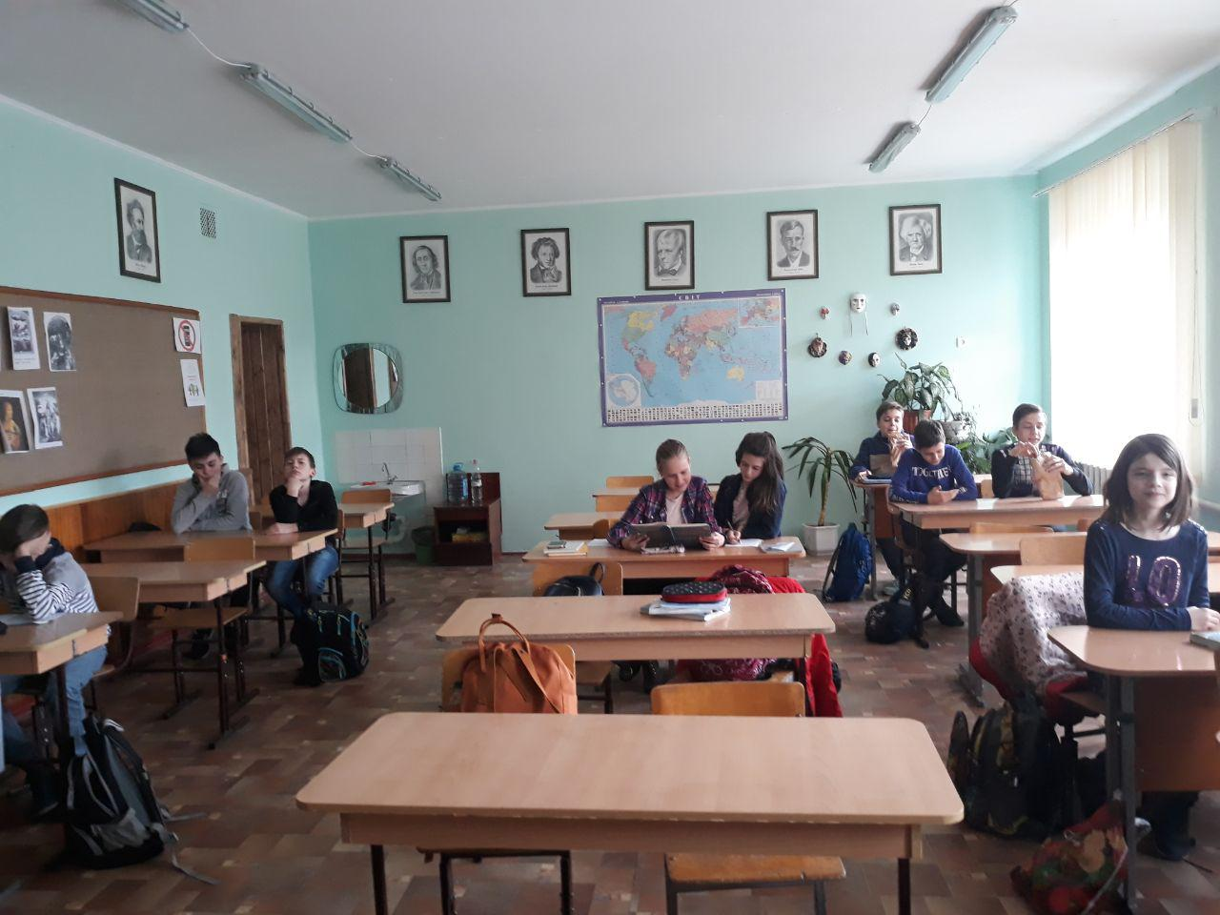
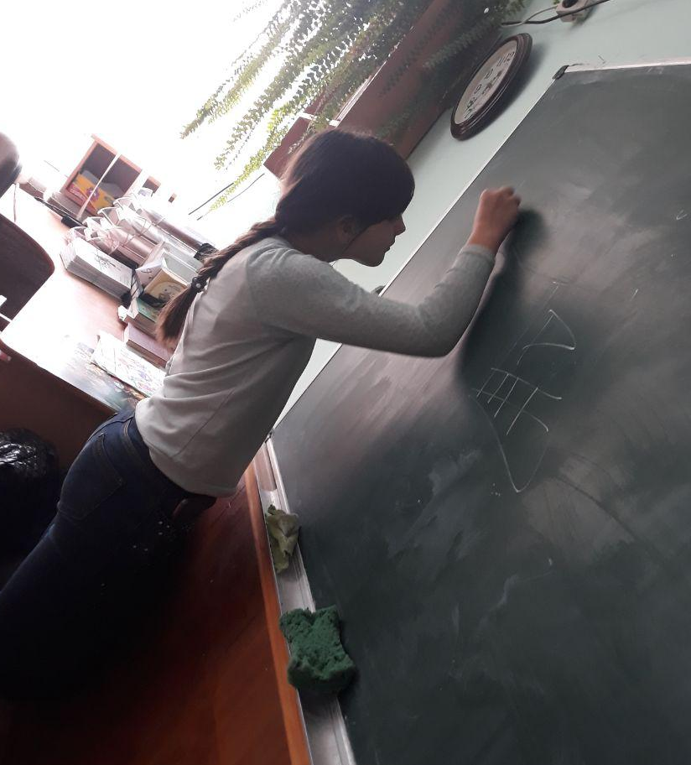
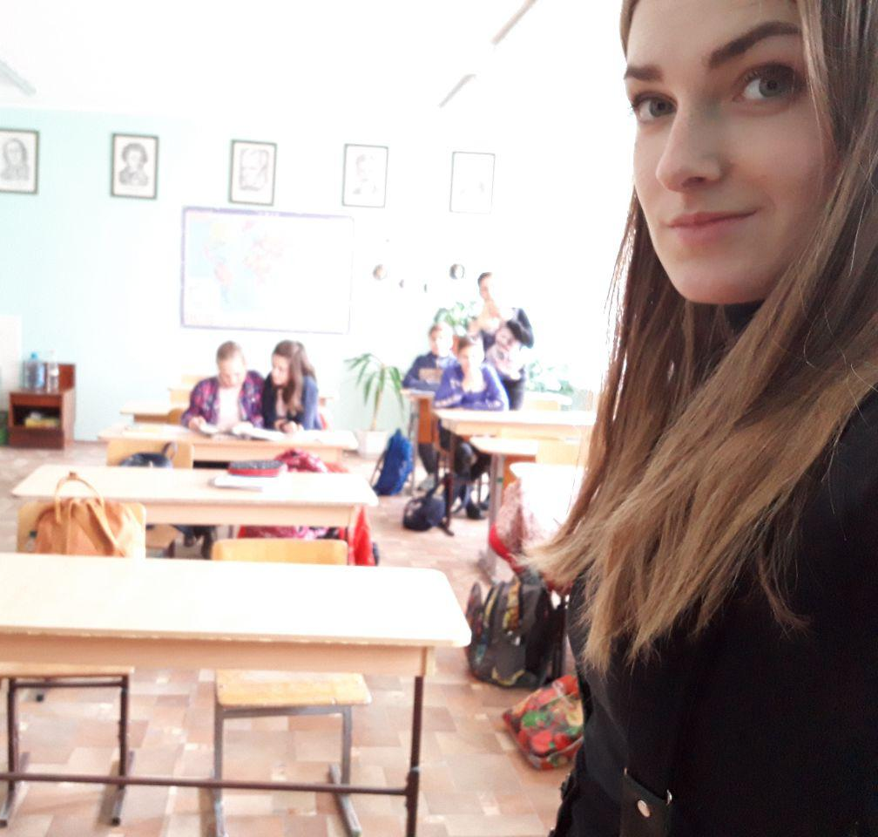
Юлія Клименко та 7-В клас

Slide 17
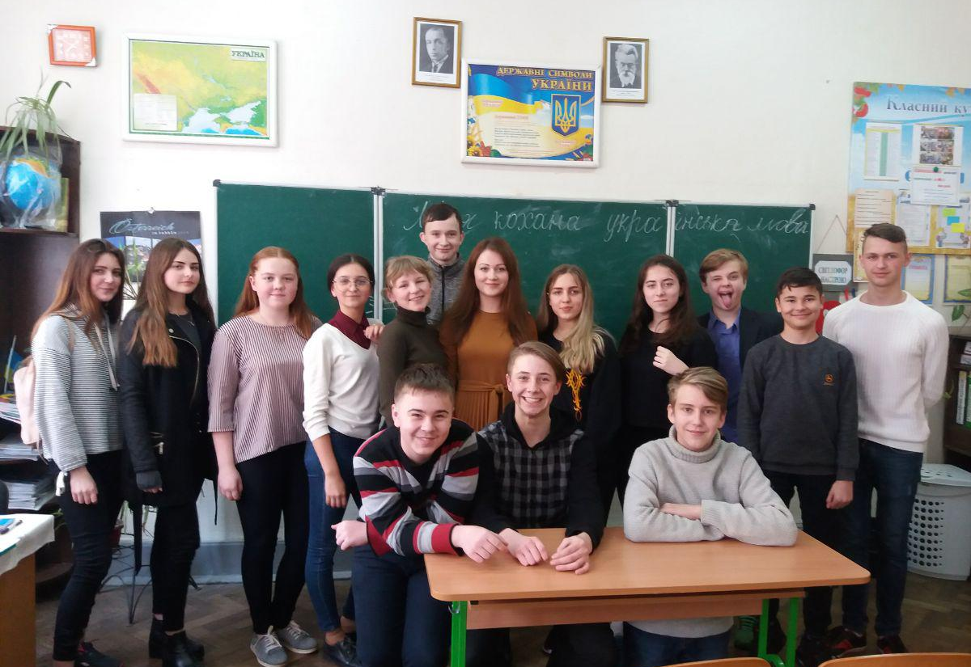
Позакласний захід "Моя кохана українська мова " 8-В
під керівництвом Зоряни Хромей

Slide 18
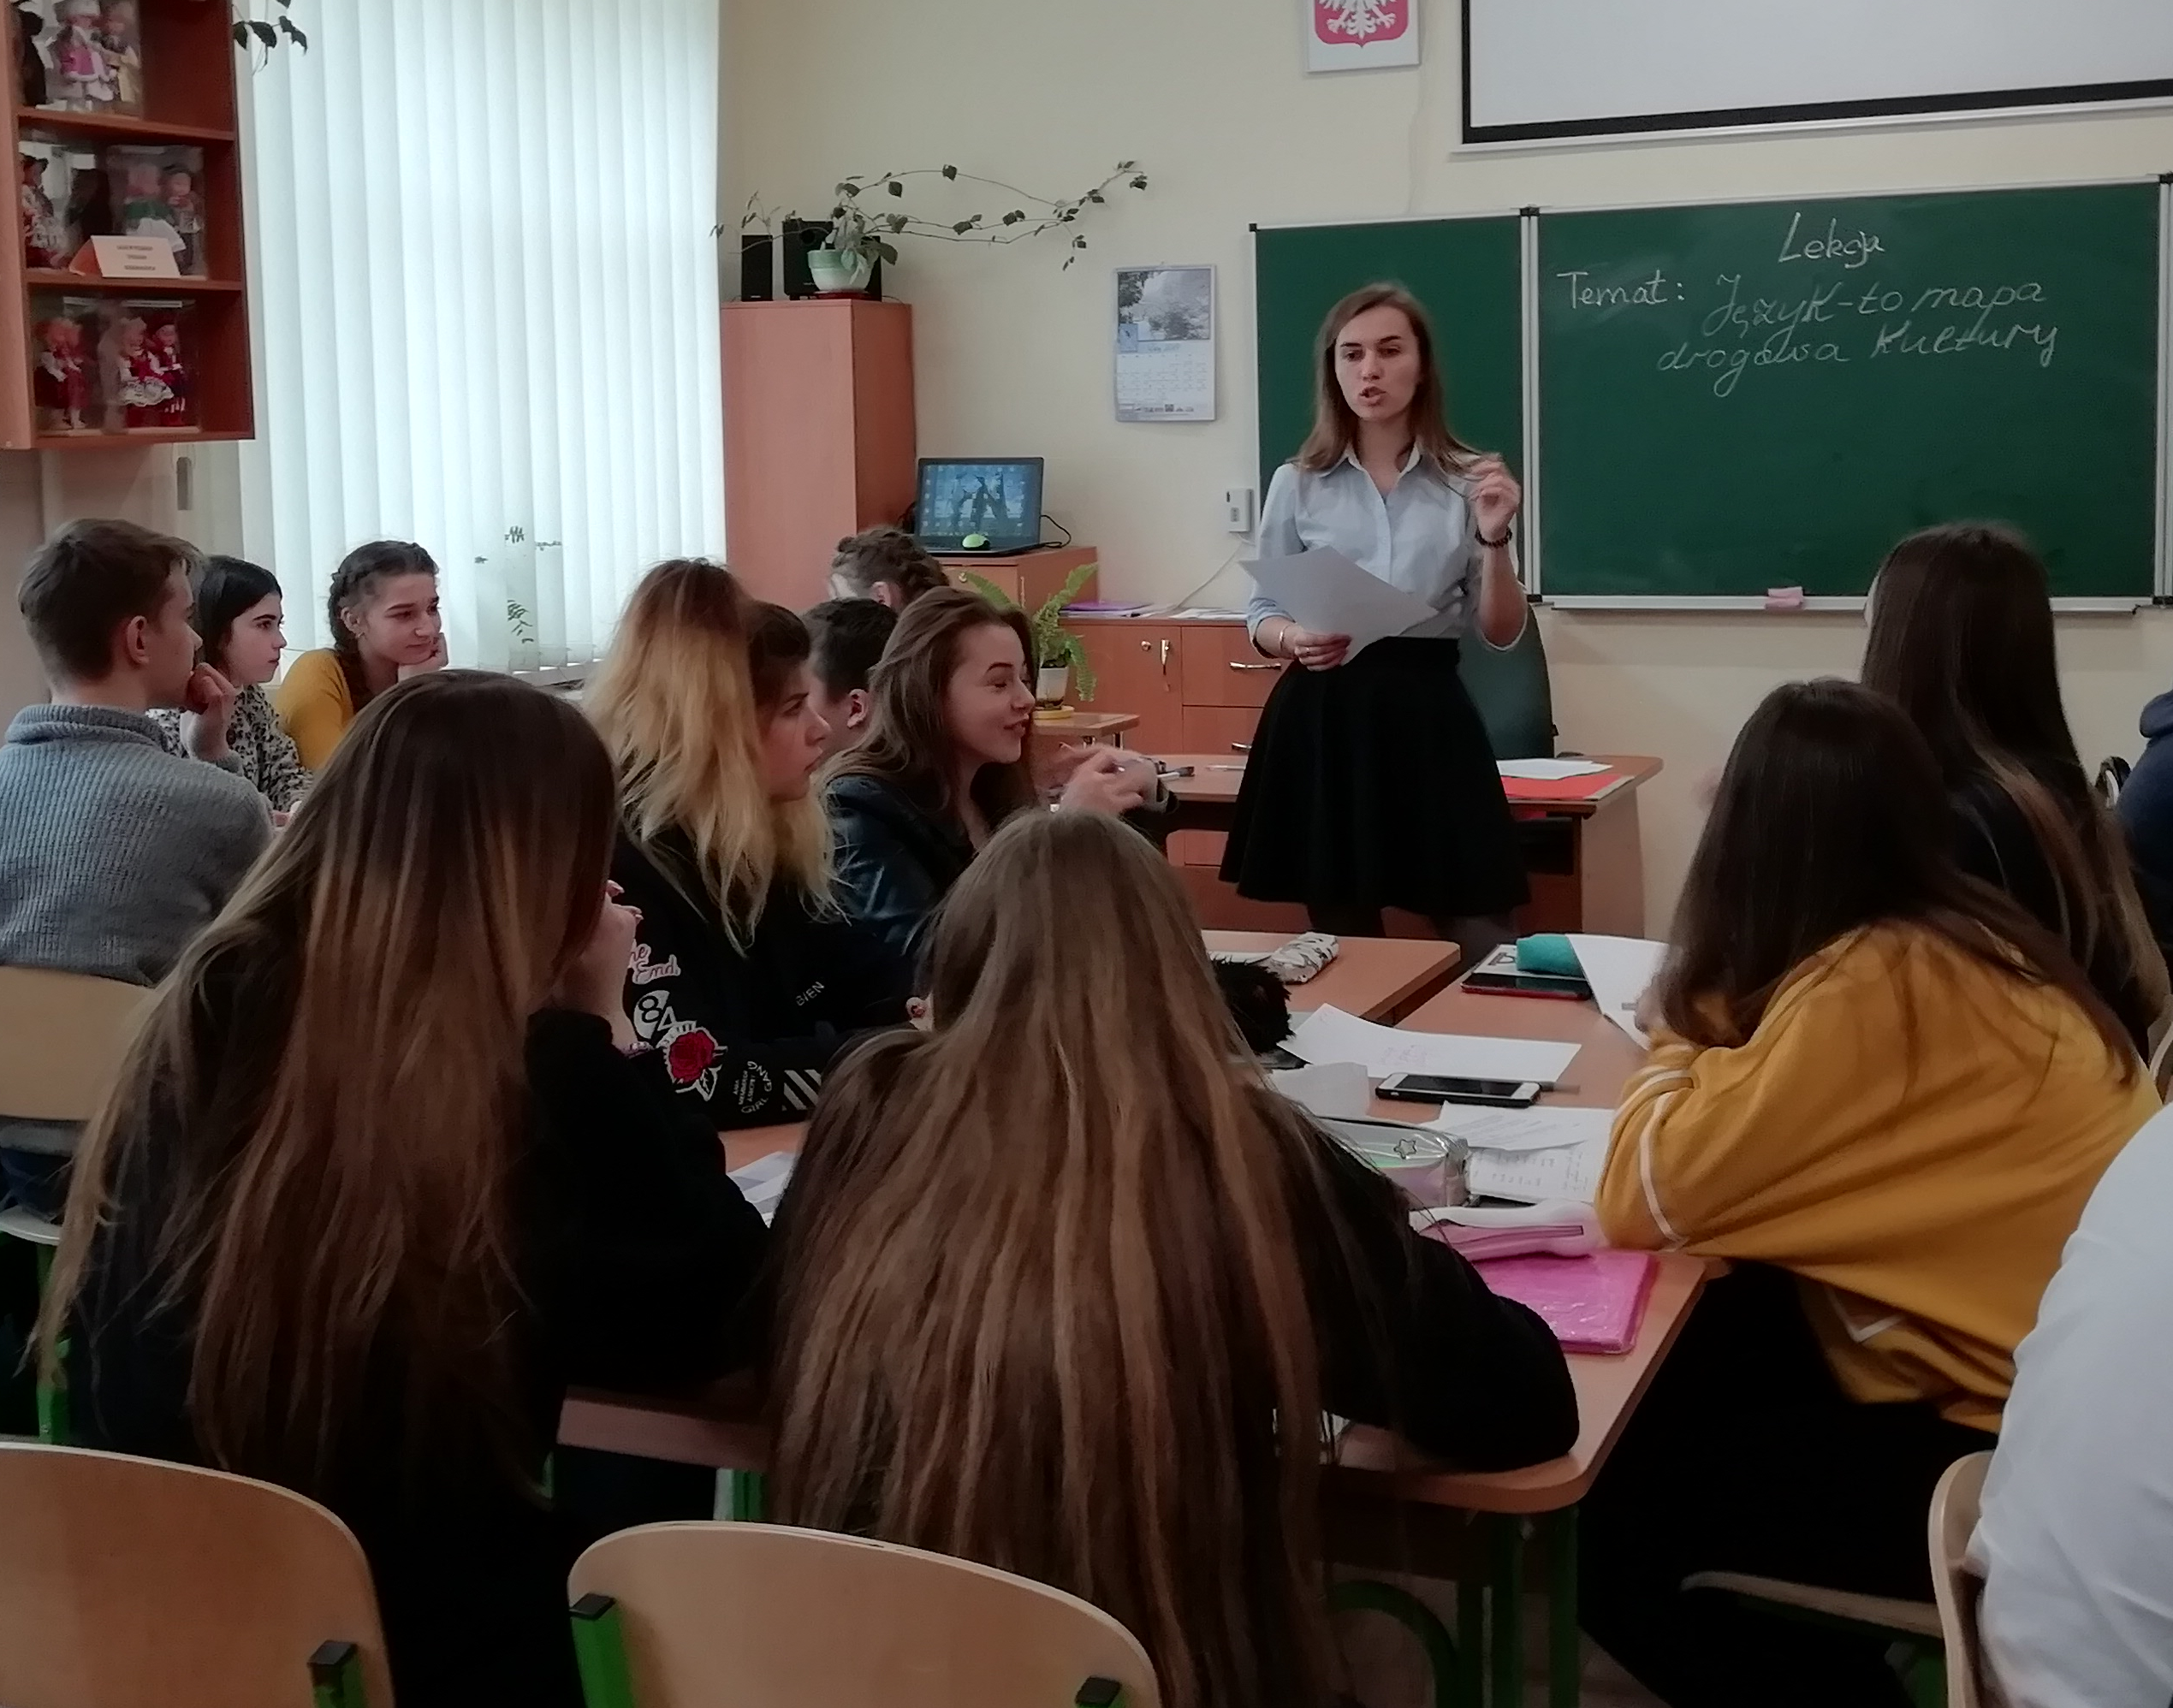
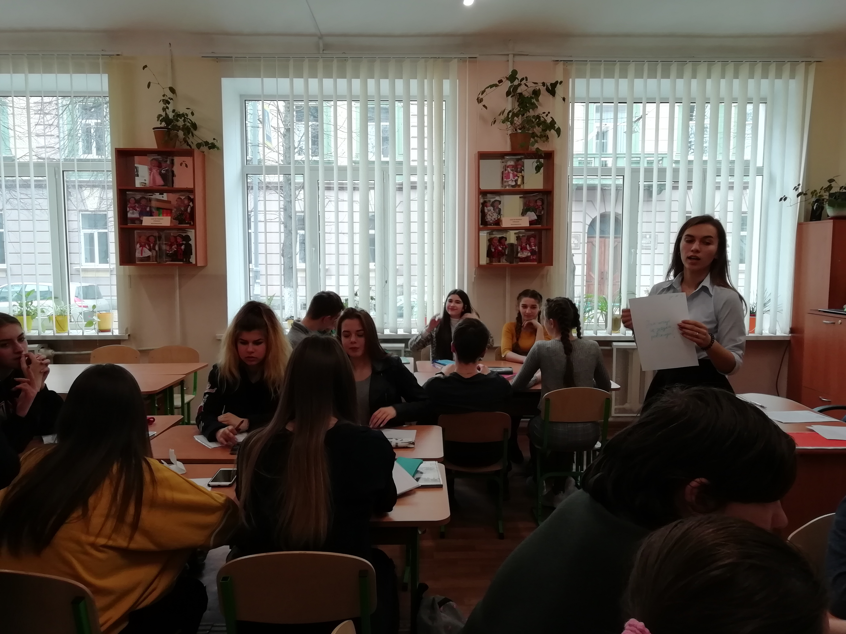
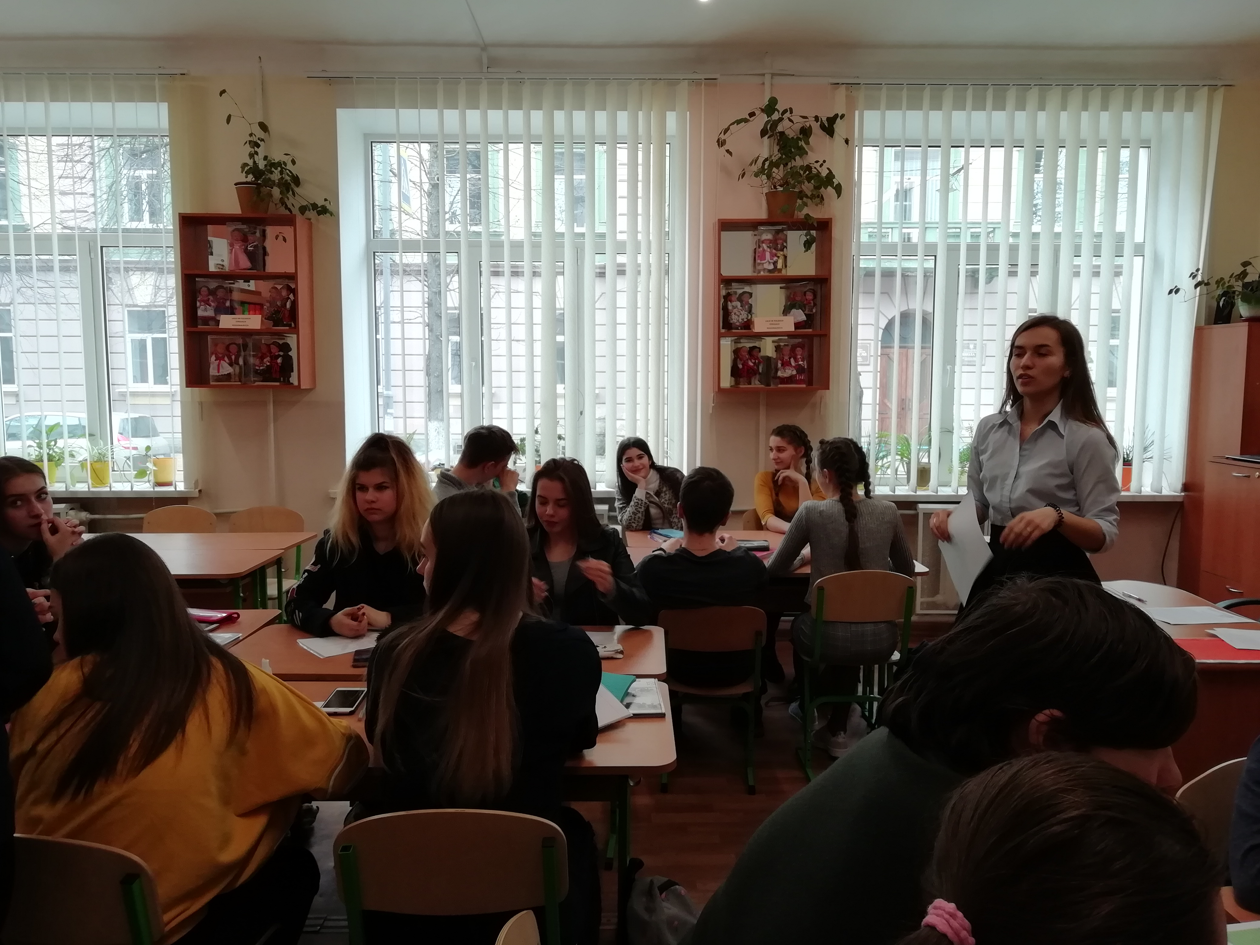
"Зоряне сяйво",або 9-д клас
Юлії Пилипенко

